Slide 1







Vue d’ensemble : Laravel 9
UP Web
AU: 2023/2024
Notes:
Logo EUR-ACE

Slide 2
Contrôleur
Route
Middleware
Blade
Fournisseur de Services
Façade
Notes:
Taille 54

Slide 3
Contrôleur
Notes:
Taille 54

Slide 4

Contrôleur
Un contrôleur est un élément indispensable de l’architecture MVC.
La tâche d’un contrôleur est de réceptionner une requête et de définir la réponse appropriée, rien de moins et rien de plus.
Les routes pointent sur des méthodes de contrôleurs.
4

Slide 5
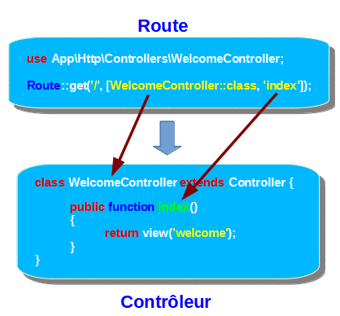
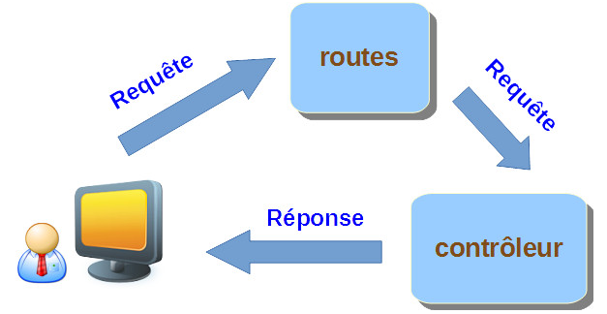
Contrôleur

Slide 6
Contrôleur
Artisan : outil en ligne de Laravel pour des tâches de gestion, fournit un certain nombre de commandes utiles qui peuvent vous aider à construire votre application
php artisan list
Pour générer un contrôleur via la console, vous pouvez utiliser le make:controller de l’artisan commande
php artisan make:controller TestController
6

Slide 7
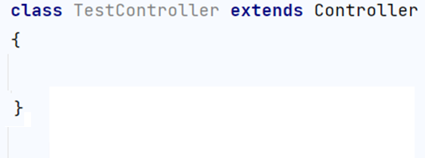
Contrôleur
le contrôleur hérite de la classe Controller qui se trouve dans le même dossier et qui permet de factoriser des actions communes à tous les contrôleurs,
7

Slide 8

Contrôleur : Les contrôleurs de ressources
Créer un contrôleur pour gérer les actions CRUD avec des routes
Utiliser l'option --resource de la commande make:controller
php artisan make:controller TestController --resource
8

Slide 9
Route
Notes:
Taille 54

Slide 10
Route
Système de route simple permet de lier une URI à code à exécuter en mappant les requêtes vers une action spécifique de contrôleur .
Pour les routes on adopte deux ressources:
routes/web.php : pour définir des itinéraires liés à à votre interface Web. Ces routes sont affectées au groupe web middleware.
routes/api.php : pour définir des itinéraires pour API, et sont affectées au groupe api middleware.
10

Slide 11
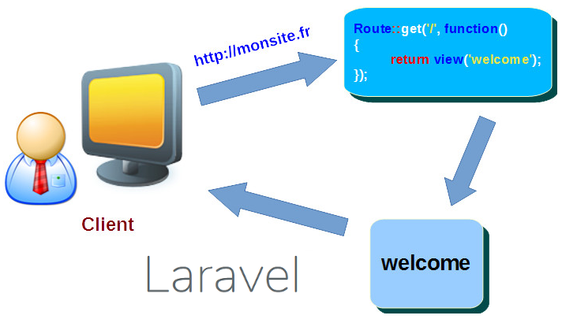
Route : Les méthodes
GET : on demande une ressource qui ne change jamais
POST : on modifie ou ajoute une ressource
PUT : on ajoute ou remplace complètement une ressource,
PATCH : on modifie partiellement une
DELETE : on supprime une ressource.
MATCH : pour prévoir plusieurs verbes
ANY : on accepte tous les verbes

Slide 12
Route
Il existe trois types de route dans Laravel:
Route de base
Routes nommées
Route paramétrées
12

Slide 13
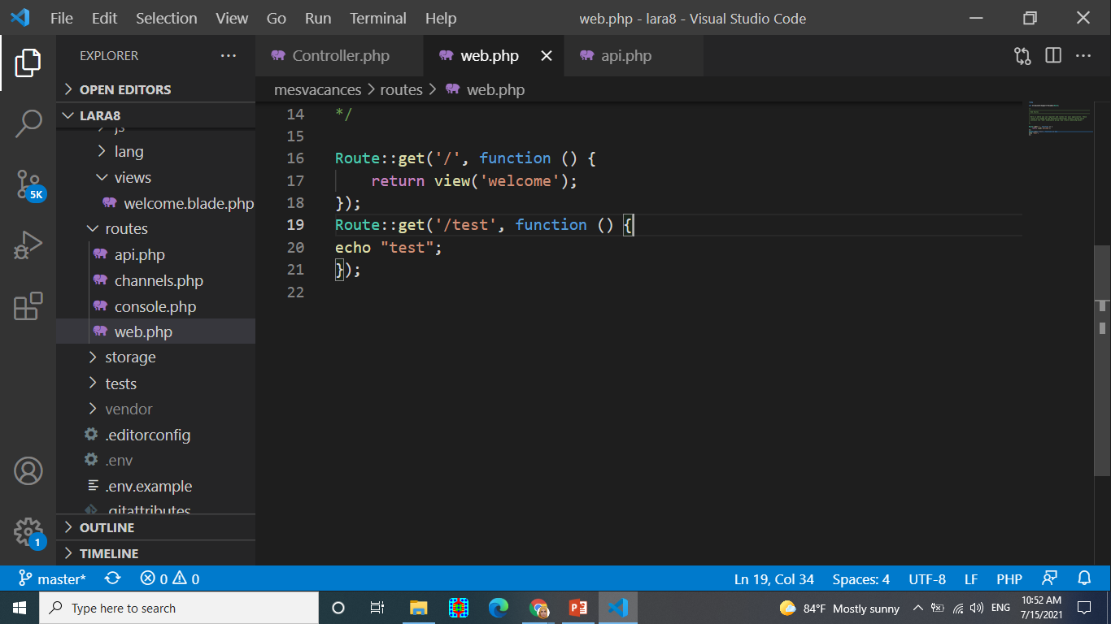
Route
Pour créer toutes les routes il suffit de:
Appeler la classe Route
Appeler une méthode HTTP (GET, POST, PUT, PATCH, DELETE)
Le retour à afficher pour le visiteur
13

Slide 14
Route de base
Elle accepte un URI et un Closure, fournissant une méthode très simple et expressive pour définir les routes.
14

Slide 15
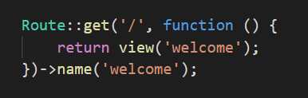

Route Nommée
Elle permet de faciliter la génération des url ‌et les redirections.
En chaînant la méthode name sur la définition de la route
En utilisant “as” clé de tableau
15

Slide 16

Route paramétrée
On peut combiner des paramètres dans les routes.
Les paramètres sont entourés d'accolades {}
composés de caractères alphabétiques et pas de caractère ”-”
16

Slide 17

Route : Paramètres facultatifs
On peut combiner des paramètres facultatifs
dans les routes en plaçant une marque ? après le nom du paramètre.
Les paramètres de route sont injectés dans les contrôleurs de route en fonction de leur ordre
17

Slide 18
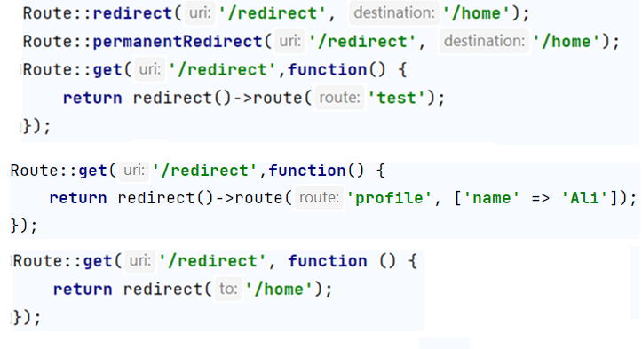
Redirection des routes
Cette méthode fournit un raccourci pratique qui vous évite de définir une route ou un contrôleur complet pour effectuer une simple redirection.
Pour définir une route qui redirige vers un autre URI:
Nom de la route
18

Slide 19
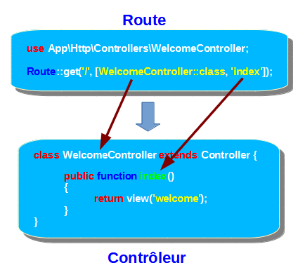
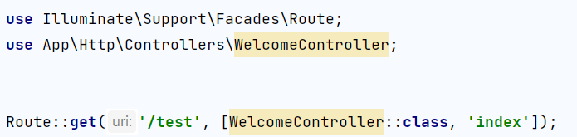
Liaison Contrôlleur-Route
Fichier web.php
19

Slide 20
Middleware
Notes:
Taille 54

Slide 21
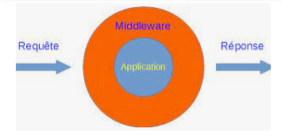
Le middleware
Le middleware sert comme un intermédiaire entre une demande (request) et une réponse (response).
C'est un type de mécanisme qui permet d'inspecter et de filtrer les requêtes HTTP entrant l’application.
Le Framework Laravel offre plusieurs middlewares en particulier pour le système d’authentification
21

Slide 22
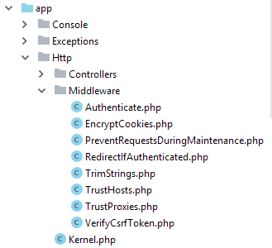
Le middleware
Laravel inclut quelques middlewares par défaut, situés dans le répertoire app/Http/Middleware:
Auth : vérifier l’authentification d’un utilisateur pour accéder à certaines ressources.
CSRF : utilisé lors de l’envoi des formulaires,
22

Slide 23
Le middleware
Middleware Web : intervient pour toutes les requêtes qui arrivent
Middleware Guest : permet de n’autoriser l’accès qui aux utilisateurs non authentifiés
Plusieurs middlewares peuvent être appliqués : chacun effectue son traitement et transmet la requête ou la réponse au suivant.
Donc dès qu’il y a un traitement à faire à l’arrivée des requêtes (ou à leur départ) un middleware est tout indiqué.

Slide 24
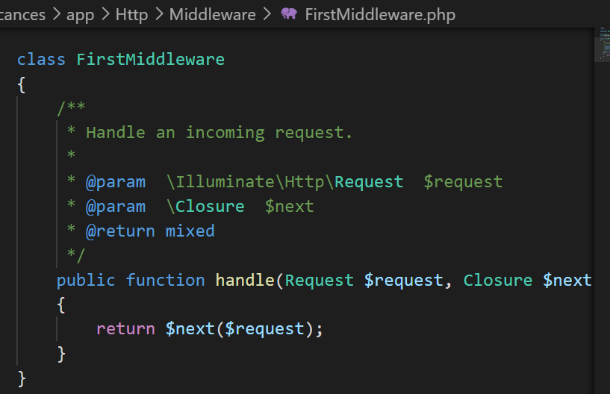
Le middleware
Pour générer un middleware :
php artisan make:middleware FirstMiddleware
Un fichier FirstMiddleware
sera créé dans app/Http/Middleware.
La fonction handle définit
La logique de middleware
24

Slide 25
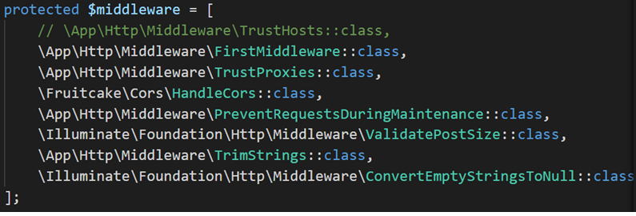
le middleware
Un middleware doit être enregistrer dans le kernel avant de l'utiliser afin d'informer l'application que ce middleware existe.
Un middleware peut être utilisé de deux manière : Global, Group, Route
25

Slide 26
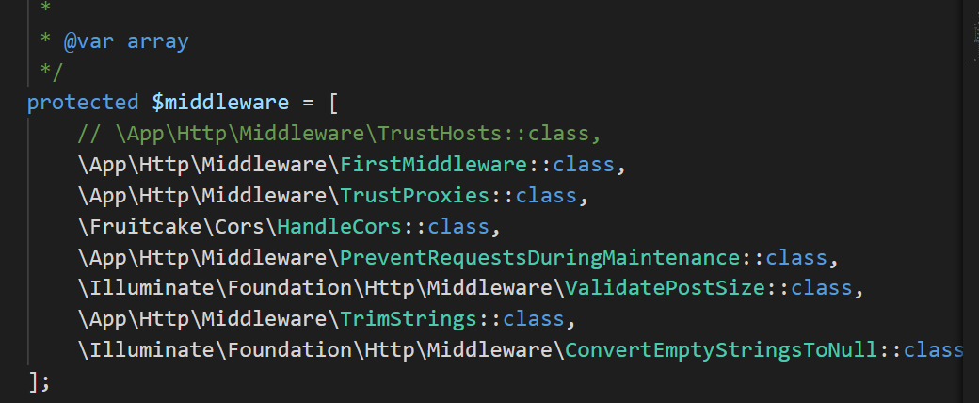
Le middleware
Niveau Global : $middleware
Ces middlewares sont exécutés à chaque/toute requête envoyée à l’application.
26

Slide 27
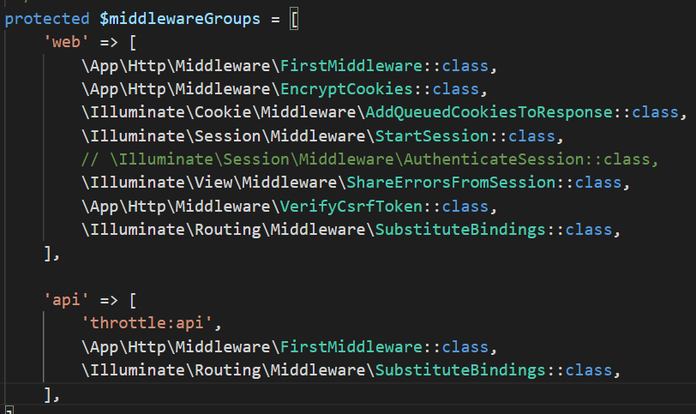
Le middleware
Niveau Group : $middlewareGroups
Ces middlewares sont exécutés à chaque requête envoyée à un ensemble de routes.
27

Slide 28
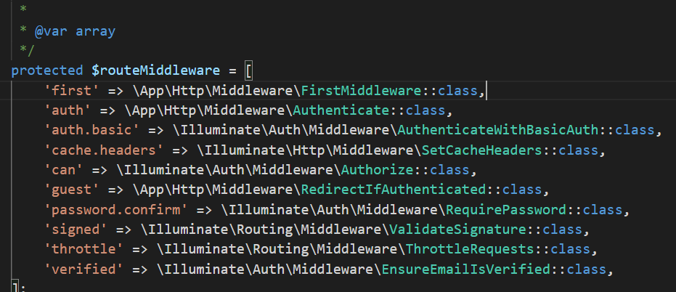
Le middleware
Niveau Route : $routeMiddleware
Ces middlewares sont exécutés individuellement à chaque requête envoyée à une route.
28

Slide 29
Atelier 2..
Notes:
Les templates, ou vues, sont très intéressants leur objectif est de séparer le code PHP du code HTML. Ainsi, lorsque vous faites du PHP, vous n'avez pas 100 balises HTML qui gênent la lecture de votre code PHP. De même, lorsque votre designer fait du HTML, il n'a pas à subir votre code barbare PHP auquel il ne comprend rien

Slide 30
Blade
Notes:
Taille 54

Slide 31
Moteur de template
PHP peut être considéré comme un moteur de template
Il est possible de mélanger du PHP avec du code HTML mais il reste très verbeux et peu pratique pour certaines tâches.
<?php ?>
<h1>Bienvenue</h1>
<p>Bienvenue sur mon site <?= isset($person['name']) ? htmlentities($person['name']) : '' ?></p>
<?= markdown($person['bio']) %>
<?php
$content = ob_get_clean();
require 'layout.php';
?>
Ce code est difficilement lisible et peut rapidement être "cassé"
=>séparer la présentation des traitements facilite le développement du projet et sa maintenance.
Notes:
Les templates, ou vues, sont très intéressants leur objectif est de séparer le code PHP du code HTML. Ainsi, lorsque vous faites du PHP, vous n'avez pas 100 balises HTML qui gênent la lecture de votre code PHP. De même, lorsque votre designer fait du HTML, il n'a pas à subir votre code barbare PHP auquel il ne comprend rien

Slide 32
Moteur de Template
Séparer le traitement de l'affichage
Permettre aux designers de développer rapidement des gabarits sans spécialement connaître le langage utilisé
Minimiser le code et le rendre plus clair
Les principaux moteurs de templates:
php
smarty
twig
mustache
Blade….
Inconvénient: Un peu plus lent à exécuter (cache obligatoire)

Slide 33
Blade
Moteur de template de laravel
Pour faire du HTML de présentation, on a toujours besoin d'un peu de code dynamique :
faire une boucle pour afficher toutes les annonces de notre plateforme,
créer des conditions pour afficher un menu différent pour les utilisateurs authentifiés ou non, etc.
Pour faciliter ce code dynamique dans les templates, le moteur de templates blade offre son pseudo-langage à lui.
Les templates vont nous permettre de séparer le code PHP du code HTML/XML/Text, etc

Slide 34
Blade
Les avantages de Blade :
Permet de séparer la présentation des données du traitement.
Permet la personnalisation de page web.
Permet de rendre les pages web plus lisibles, plus claires.
Blade est rapide.
Blade apporte de nouvelles fonctionnalités.

Slide 35
Blade
Génération des templates blade
php artisan make:view nom
Depuis le contrôleur, on utilise le helper view() pour retourner une interface, qui prend en paramètre:
Le chemin vers le template:
Un tableau des paramètres à afficher dans le blade
1
2
le répertoire contenant les vues du contrôleur
Sous Ressources/views
Nom de la vue
Tableau des
Paramètres envoyé du Controller au vue
35

Slide 36
Blade
{{ … }} affiche quelque chose
{{-- ... --}} écrire des commentaires

Slide 37
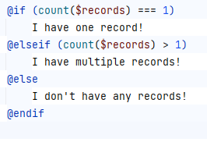
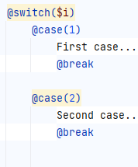
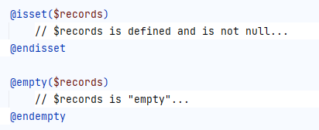
Pour mettre en place une condition : @if / @elseif / @else , @switch, @isset, @empty

Slide 38
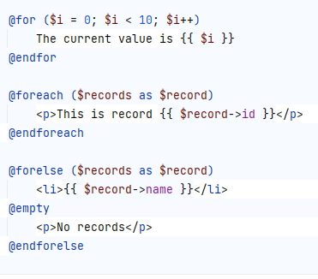

Pour réaliser une boucle : @for, @foreach, @forelse et @while

Slide 39


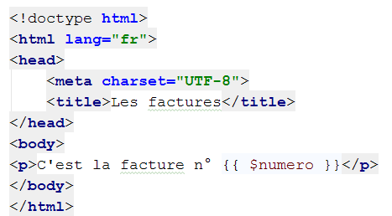
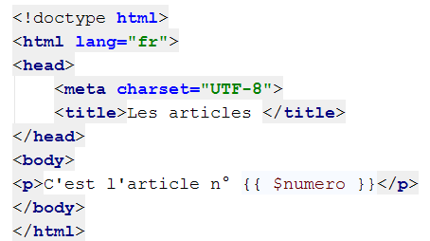
Blade
Templating : factoriser du code de présentation
Notes:
Une fonction fondamentale de Blade est de permettre de faire du templating,
On se rend compte que cette vue est pratiquement la même que celle pour les articles. Il serait intéressant de placer le code commun dans un fichier.
C’est justement le but d’un template d’effectuer cette opération.

Slide 40
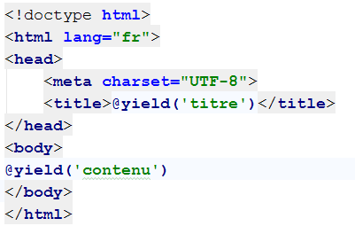
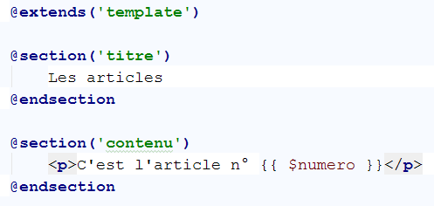
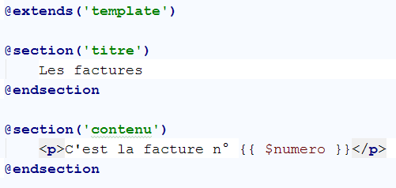
Blade

Slide 41
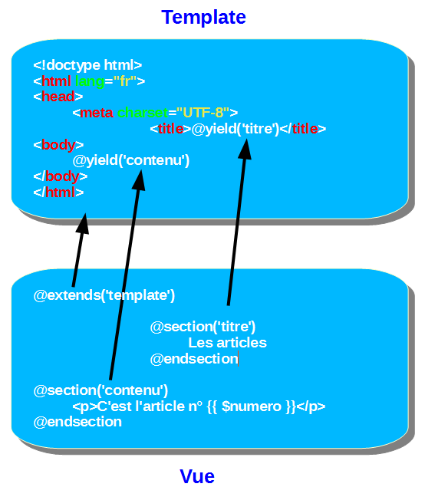

Blade
@section() permet de déterminer la section d'un contenu.
@yield() permet de définir une zone qui permettra à l'enfant du template d'y établir sa valeur.

Slide 42
Fournisseur de Services
Notes:
Taille 54

Slide 43
Fournisseur de services
Les fournisseurs de services sont le point central de tout le démarrage des applications Laravel.
L’application, ainsi que tous les services de base de Laravel, sont démarrés par des fournisseurs de services.
Les Services Providers se trouvent dans le fichier app.php situé dans le dossier /config, dans un tableau 'providers'.
Ces fournisseurs démarrent les composants de base de Laravel, tels que le mailer, le cache, etc
Ces fournisseurs ne sont pas chargés à chaque demande, mais seulement lorsque les services qu'ils fournissent sont réellement nécessaires.

Slide 44
Façade
Notes:
Taille 54

Slide 45
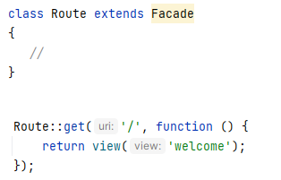
Les façades
Un façade est une interface statique pour une classe disponible dans le conteneur de services.
Syntaxe concise qui permet d'utiliser les fonctionnalités de Laravel sans mémoriser les noms de classes longs qui doivent être injectés ou configurés manuellement pour simplifier la syntaxe.
Laravel offre des façades pour pratiquement la totalité des classes disponibles.
Les façades simplifient la syntaxe et les tests. On n’a pas besoin d’injecter la classe correspondante.

Slide 46
Les façades
Pour créer une route on utilise une façade :
Ce qui est équivalent à ceci :
Ou encore en utilisant un helper :
La différence est que la première syntaxe est plus simple

Slide 47
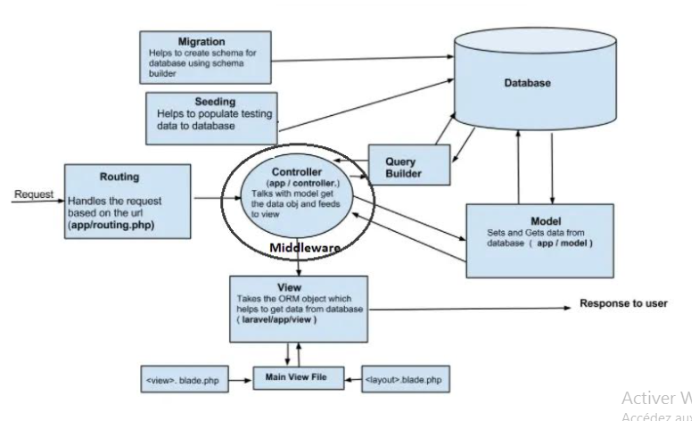
Déroulement d’une application Laravel 9
47
Notes:
Routes : Les routes définissent les URL de l'application et indiquent quel contrôleur et quelle méthode (action) doivent être exécutés en réponse à une URL donnée. Vous les configurez généralement dans le fichier routes/web.php ou routes/api.php.
Contrôleurs : Les contrôleurs sont responsables de la logique métier de l'application. Ils reçoivent les requêtes des routes et retournent les réponses appropriées. Les contrôleurs sont généralement stockés dans le répertoire app/Http/Controllers.
Modèles : Les modèles représentent les données de votre application et sont utilisés pour interagir avec la base de données. Laravel prend en charge l'ORM (Object-Relational Mapping) Eloquent, ce qui facilite la gestion des données. Les modèles sont généralement stockés dans le répertoire app/Models.
Base de données : Laravel prend en charge plusieurs systèmes de gestion de base de données, notamment MySQL, PostgreSQL et SQLite, et fournit un ORM puissant (Eloquent) pour interagir avec la base de données. Les configurations de base de données sont définies dans le fichier .env.
Vues : Les vues sont responsables de l'affichage des données aux utilisateurs. Laravel utilise le moteur de modèle Blade pour créer des vues. Les vues sont stockées dans le répertoire resources/views.
Middleware : Les middlewares sont des filtres qui peuvent être exécutés avant ou après une requête HTTP. Ils sont utilisés pour effectuer diverses tâches telles que l'authentification, la vérification de l'autorisation, la gestion des sessions, etc.
Services : Laravel fournit une variété de services intégrés, tels que l'authentification, la gestion des fichiers, la gestion des e-mails, la mise en cache, etc. Ces services sont configurés dans le fichier config/services.php.

Slide 48
Atelier 2..

Slide 49


Merci pour votre attention
Notes:
Rdi : slide conseil scientifique : M kammoun

